Slide 1
트리 I : 기초~순회
22.07.05 AlgoLive 3rd Session

Slide 2
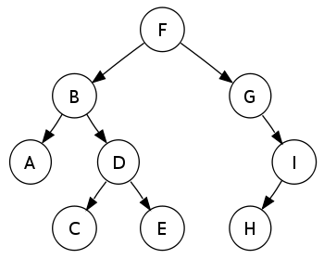
트리 정의
트리는 계층형 트리 구조를 시뮬레이션 하는 추상 자료형(ADT)으로, 루트 값과 부모-자식 관계의 서브트리로 구성되며, 서로 연결된 노드의 집합이다.(나무를 거꾸로 뒤집은 모양..)
22.07.05 AlgoLive 3rd Session

Slide 3
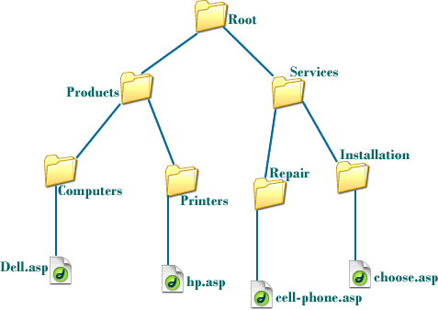
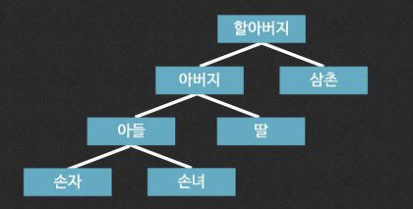
트리 정의(2)
Ex) 가계도, 회사의 조직도, 컴퓨터의 디렉토리
22.07.05 AlgoLive 3rd Session

Slide 4
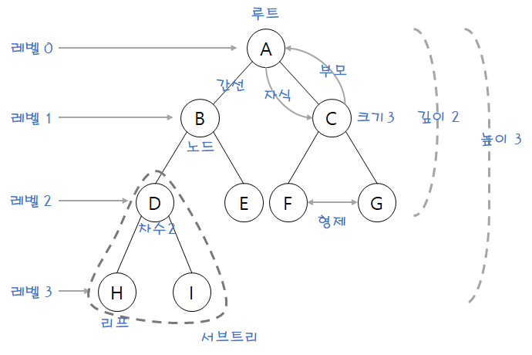
트리와 관련된 용어
트리는 항상 root 노드에서 시작.
Root 노드-> 부모가 없는 노드, 트리는 하나의 루트 노드만을 가진다.
Reaf 노드 -> 자식이 없는 노드.
간선(edge) -> 노드를 연결하는 선(단방향)
형제(sibling) -> 같은 부모를 가지는 노드
노드의 크기(size)
-> 자신을 포함한 모든 자식 노드의 개수
노드의 깊이(depth)
->루트에서 어떤 노드에 도달하기 위해 거쳐야 하는 간선의 수
노드의 레벨(level)
->트리의 특정 깊이를 가지는 노드의 집합노드의 차수(degree) ->하위 트리 개수 / 간선 수 (degree) = 각 노드가 지닌 가지의 수
트리의 높이(height)-> 루트 노드에서 리프 노드까지의 거리
22.07.05 AlgoLive 3rd Session

Slide 5
트리 자료구조에서 알면 좋은 점(1)
트리 자료구조에서 알면 좋은 속성
1. 재귀로 정의된 자기 참조형의 자료구조라는 점입니다.
트리는 자식도 트리, 또 그 자식도 트리로 구성되어 있고, 여러 개의 트리가 쌓아 올려져 큰 트리가 됩니다. 흔히 subtree로 구성된다고 표현합니다. 이러한 재귀적 특성 때문에 트리를 순회할 때에도 재귀 순회를 사용하는 편입니다.
22.07.05 AlgoLive 3rd Session

Slide 6
트리 자료구조에서 알면 좋은 점(2)
2. 노드가 N개인 트리는 항상 N-1개의 간선(edge)을 가진다.즉, 간선은 항상 (정점의 개수 - 1) 만큼을 가집니다.
3. 트리는 DAG(Directed Acyclic Graphs, 방향성이 있는 비순환 그래프)의 한 종류이다. 즉 “순환 구조를 갖지 않는 그래프”이다.
->그래프와 트리의 차이점
4. 루트에서 어떤 노드로 가는 경로는 유일하다.임의의 두 노드 간의 경로도 유일하다. 즉, 두 개의 정점 사이에 반드시 1개의 경로만을 가진다.
22.07.05 AlgoLive 3rd Session

Slide 7
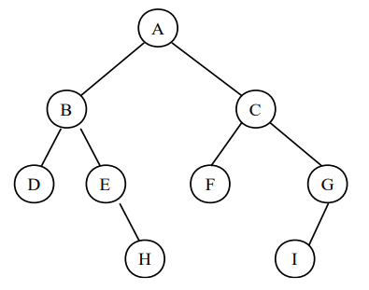
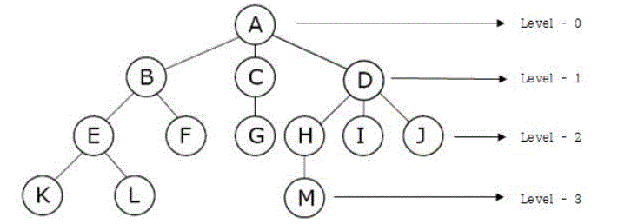
이진 트리
이진트리 ->모든 노드의 차수(degree)가 2이하인 트리
M-ary 트리(다항 트리)
이진트리(binary tree)
22.07.05 AlgoLive 3rd Session

Slide 8
이진 트리의 유형
1. Full Binary Tree(정 이진 트리)
-> 모든 노드가 0개 or 2개의 자식 노드를 갖는다.
2. Complete Binary Tree(완전 이진 트리)
-> 마지막 레벨을 제외하고 모든 레벨이 완전히 채워져 있음. 또한 마지막 레벨의 모든 노드는 가장 왼쪽부터 채워져 있다.
3. Perfect Binary Tree(포화 이진 트리)
-> 모든 노드가 2개의 자식 노드를 갖고 있으며 모든 리프 노드가 동일한 깊이 또는 레벨을 갖는다. 문자 그대로 가장 완벽한 유형의 트리.
22.07.05 AlgoLive 3rd Session

Slide 9
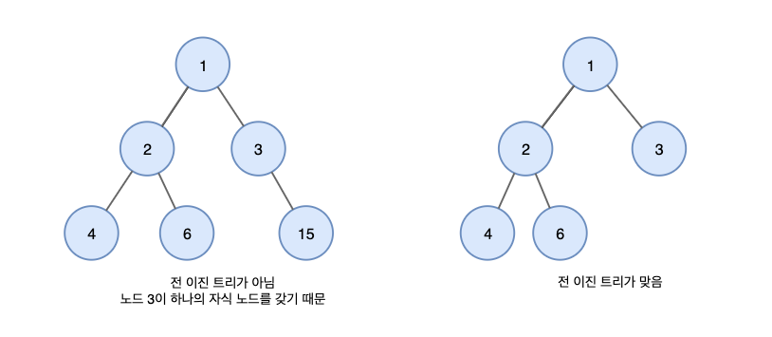
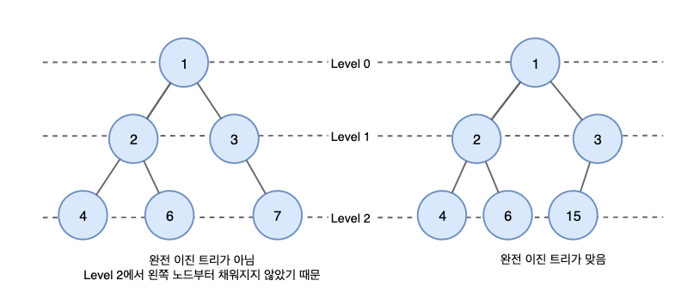
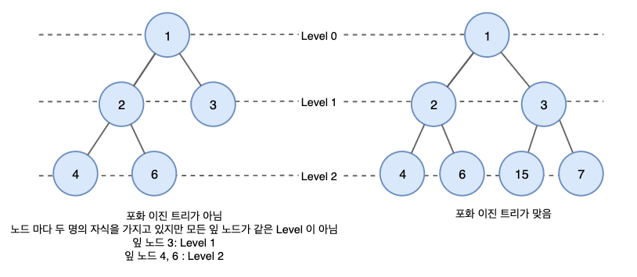
이진 트리의 유형(2)
22.07.05 AlgoLive 3rd Session

Slide 10
트리 순회
트리의 모든 노드들을 방문하는 과정을 트리 순회(TreeTraversal)라고 합니다.
선형 자료 구조(연결 리스트, 스택, 큐 등)는 순차적으로 요소에 접근하지만 트리 자료구조는 다른 방식을 사용해야 합니다.
일반적으로 트리 순회에는 다음과 같은 방법들이 있습니다.
전위 순회 (Preorder)
중위 순회 (Inorder)
후위 순회 (Postorder)
이러한 순회는 보통 재귀로 쉽게 구현할 수 있습니다.
22.07.05 AlgoLive 3rd Session

Slide 11
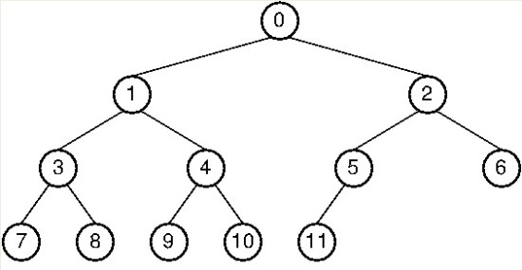
트리 순회(1) – 전위 순회(preorder traversal)
뿌리를 먼저 방문한다. 뿌리->왼쪽 자식 -> 오른쪽 자식
0->1->3->7->8->4->9->10->2->5->11->6
22.07.05 AlgoLive 3rd Session

Slide 12
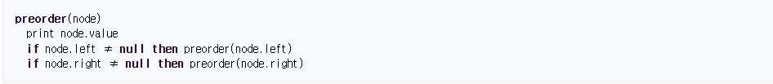
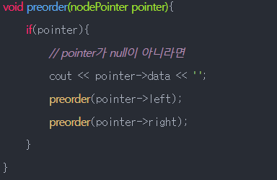
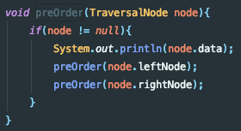
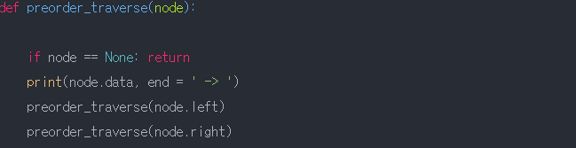
트리 순회(1) – 전위 순회(preorder traversal) 구현
22.07.05 AlgoLive 3rd Session

Slide 13
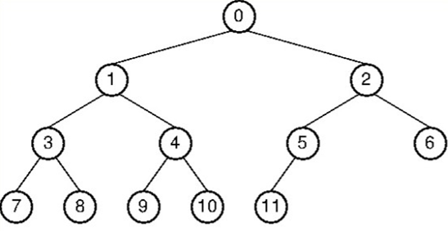
트리 순회(2) – 중위 순회(in-order traversal)
왼쪽 자식을 먼저 방문한 후 뿌리를 방문.
왼쪽 자식 -> 뿌리 -> 오른쪽 자식
7->3->8->1->9->4->10->0->11->5->2->6
22.07.05 AlgoLive 3rd Session

Slide 14
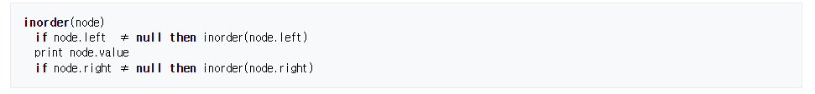
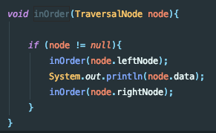
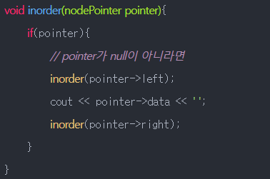
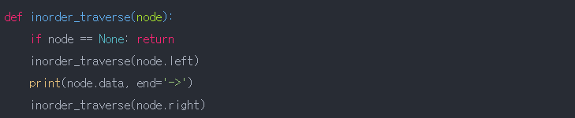
트리 순회(2) – 중위 순회(in-order traversal)
22.07.05 AlgoLive 3rd Session

Slide 15
트리 순회(3) – 후위 순회(postorder traversal)
왼쪽 자식과 오른쪽 자식 방문 후 뿌리를 방문.
왼쪽 자식 -> 오른쪽 자식 -> 뿌리
7 -> 8 -> 3 -> 9->10->4->1->11-> 5->6->2->0
22.07.05 AlgoLive 3rd Session

Slide 16
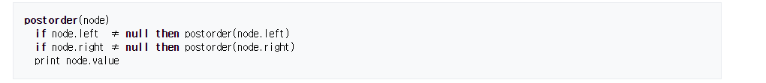
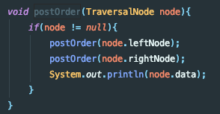
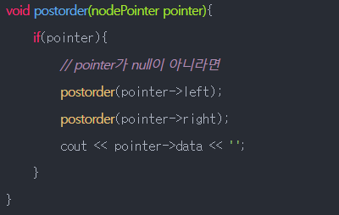
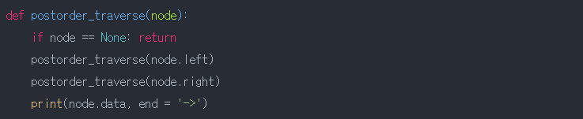
트리 순회(3) – 후위 순회(postorder traversal)
22.07.05 AlgoLive 3rd Session

Slide 17
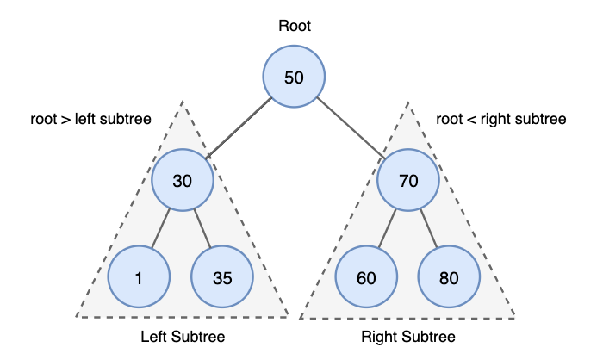
이진 탐색 트리
이진 탐색 트리란 정렬된 이진트리로써 다음과 같은 속성을 가지고 있습니다.
노드의 왼쪽 하위 트리에는 노드의 키보다 작은 키가있는 노드 만 포함됩니다
노드의 오른쪽 하위 트리에는 노드의 키보다 큰 키가있는 노드 만 포함됩니다.
왼쪽 및 오른쪽 하위 트리도 각각 이진 검색 트리 여야합니다.
중복된 키를 허용하지 않습니다.
22.07.05 AlgoLive 3rd Session

Slide 18
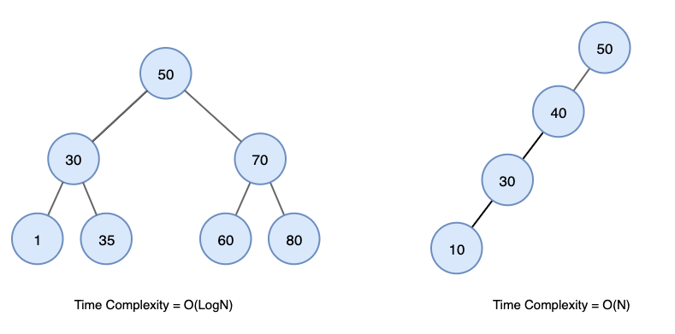
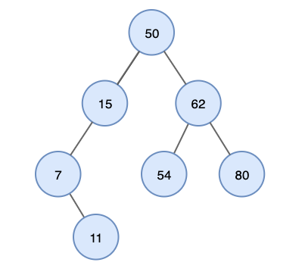
이진 탐색 트리의 특징
1. BST의 Inorder Traversal을 수행하여 모든 키를 정렬된 순서로 가져올 수 있습니다.
2. BST의 검색에 대한 시간복잡도는 균형 상태이면 O(logN)의 시간이 걸리고 불균형 상태라면 최대 O(N) 시간이 걸립니다.
22.07.05 AlgoLive 3rd Session

Slide 19
문제풀이
22.07.05 AlgoLive 3rd Session

Slide 20
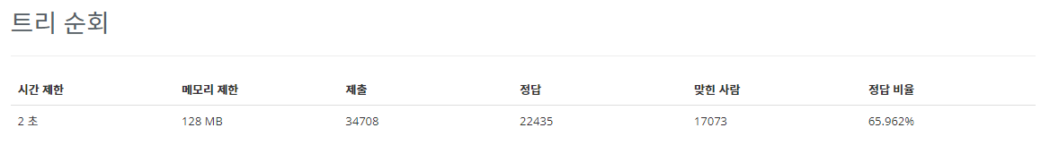
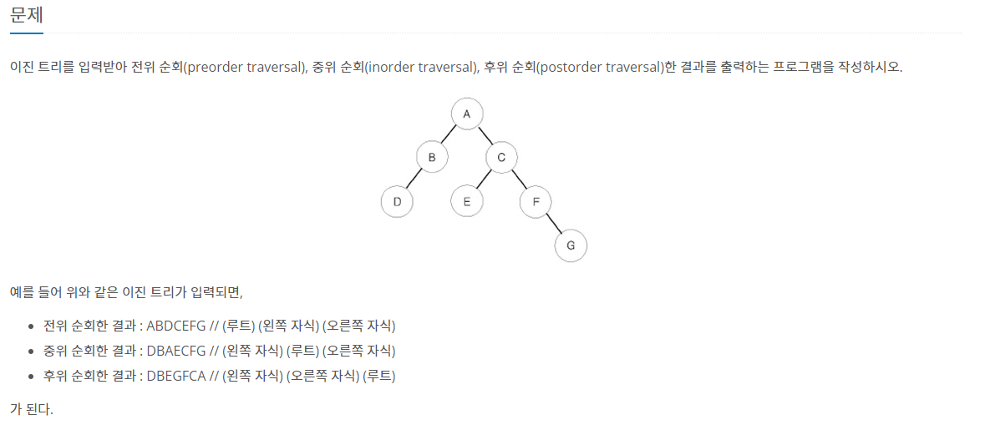
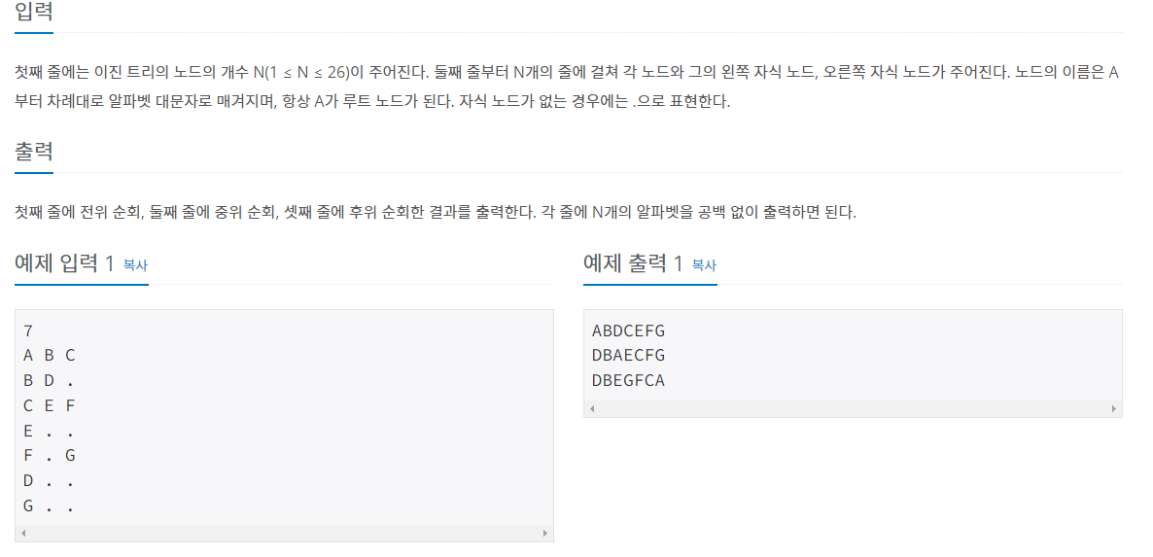
문제 1) 트리 순회(1991)
22.07.05 AlgoLive 3rd Session

Slide 21
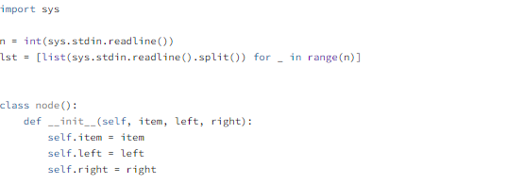

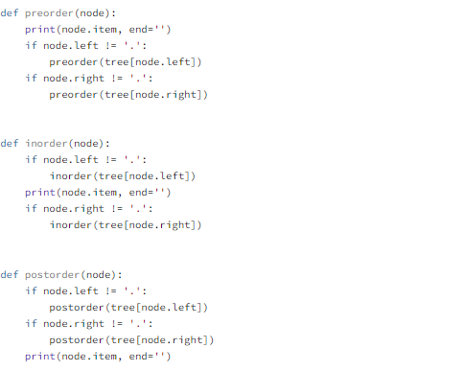

문제 1) 트리 순회(1991)(2)
문자열을 트리 ADT로 변형 -> 순회 함수 구현 in python
마지막 출력 부분
22.07.05 AlgoLive 3rd Session

Slide 22
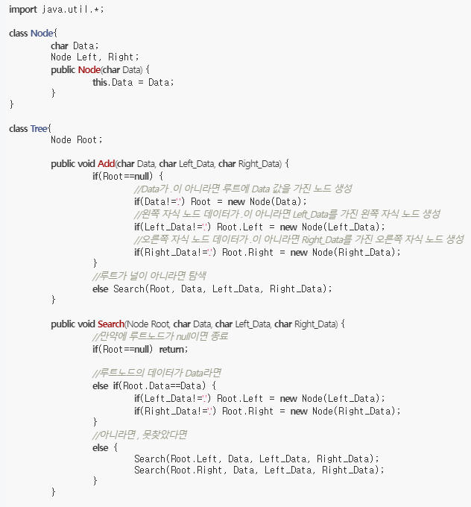
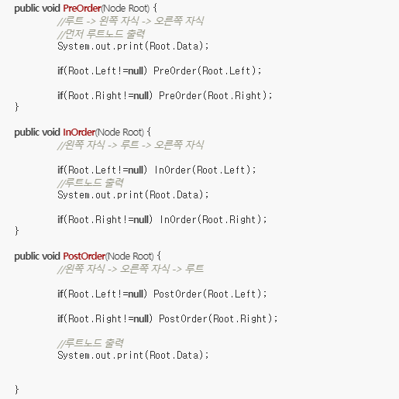
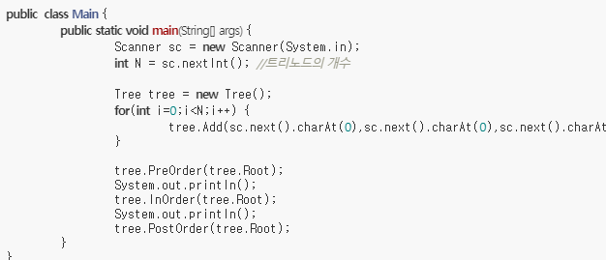
문제 1) 트리 순회(1991)(3)
문자열을 트리 ADT로 변형 -> 순회 함수 구현 in java
22.07.05 AlgoLive 3rd Session

Slide 23
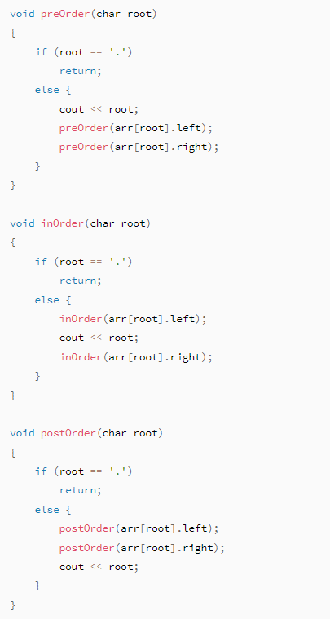
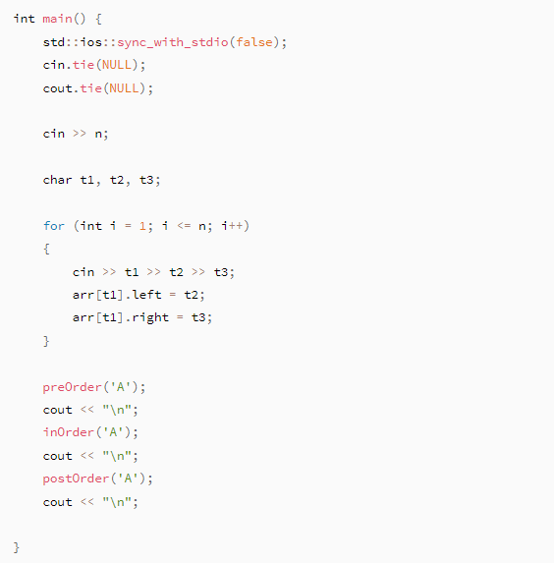
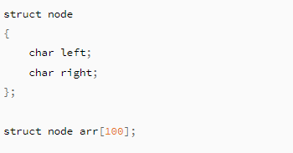
문제 1) 트리 순회(1991)(4)
문자열을 트리 ADT로 변형 -> 순회 함수 구현 in c++
22.07.05 AlgoLive 3rd Session

Slide 24
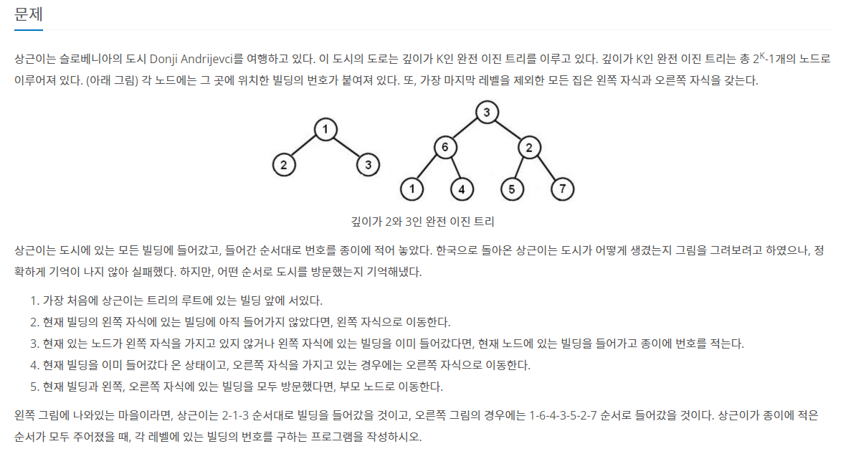
문제 2) 완전 이진 트리(9934)
22.07.05 AlgoLive 3rd Session

Slide 25
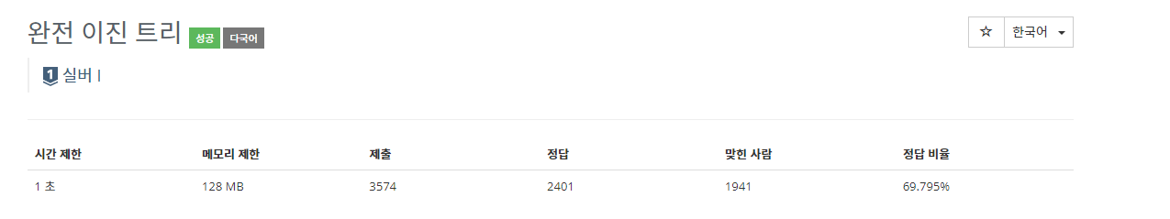
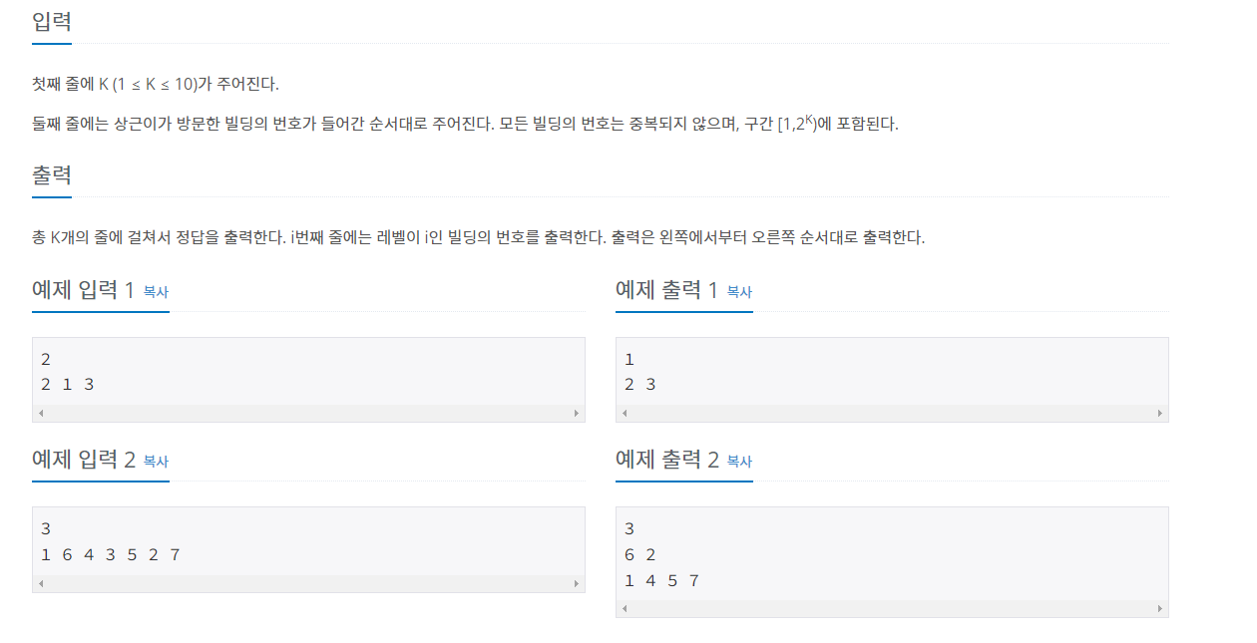
문제 2) 완전 이진 트리(9934)
22.07.05 AlgoLive 3rd Session

Slide 26
문제 2) 완전 이진 트리(9934)
중위 순회임을 알아채고, 중위 순회가 주어졌을 때 개형을 복원하는 문제.
문제 조건을 잘 읽어보면 “완전 이진 트리”이면서 포화이진트리임을 알 수 있음.
이 때 중위 순회를 하게되면 재귀적으로 잘랐을 때 가운데 값이 루트 노드임을 알 수 있당.
22.07.05 AlgoLive 3rd Session

Slide 27
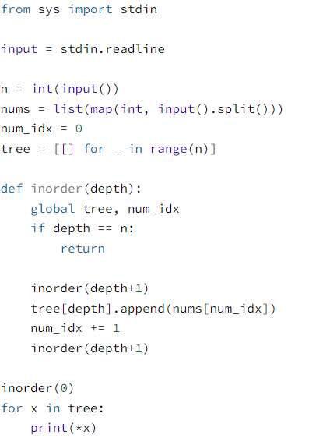
문제 2) 완전 이진 트리(9934)
와따시의 풀이..
그냥 inorder을 실행해서 풀었다.
완전 이진 트리와 중위 순회의 특징을 알지 못하고..
22.07.05 AlgoLive 3rd Session

Slide 28
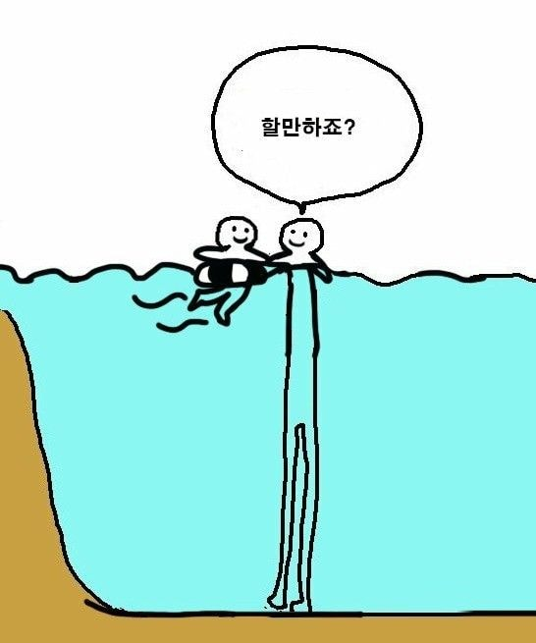
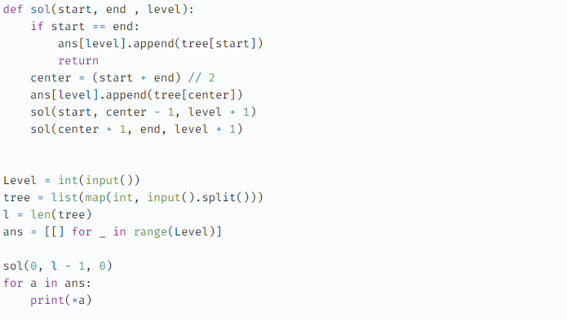
문제 2) 완전 이진 트리(9934)
고수의 풀이 in python
22.07.05 AlgoLive 3rd Session

Slide 29
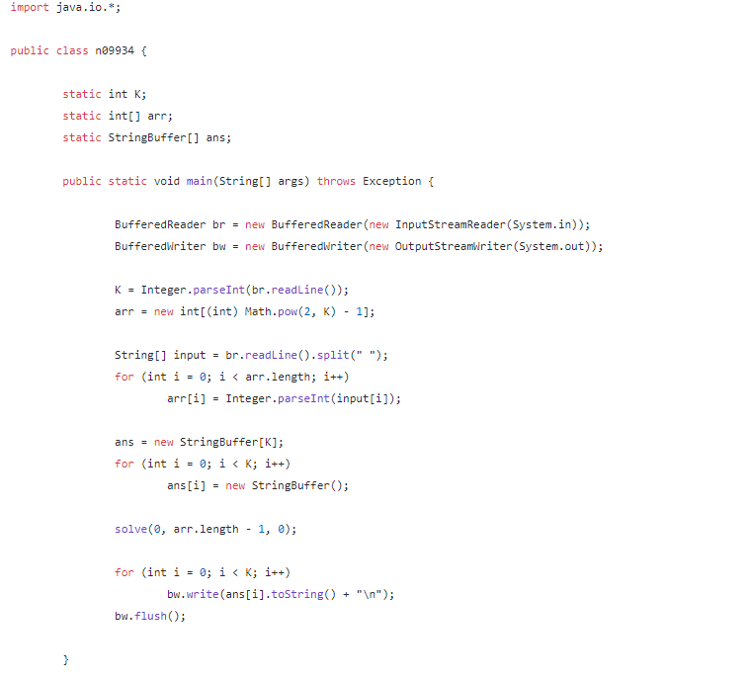
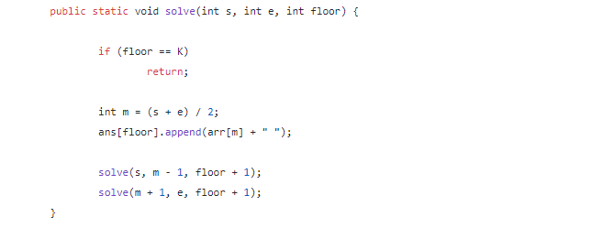
문제 2) 완전 이진 트리(9934)
고수의 풀이(?) in java
22.07.05 AlgoLive 3rd Session

Slide 30
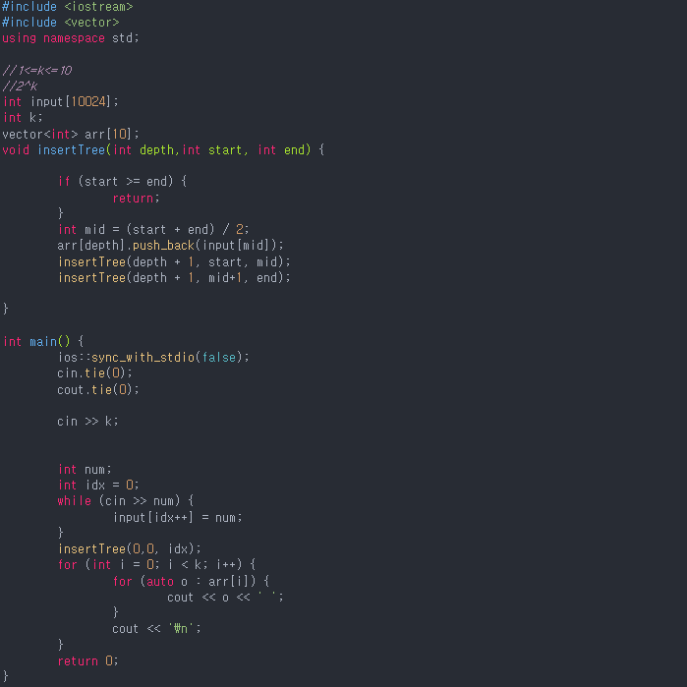
문제 2) 완전 이진 트리(9934)
고수의 풀이(?) in java
22.07.05 AlgoLive 3rd Session

Slide 31

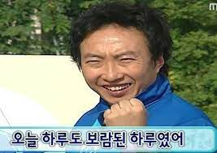
고생하셨습니다…
22.07.05 AlgoLive 3rd Session

